Slide 1

2026维持慢牛趋势
主讲老师
陈灼基
课程日期
2025.09
执业编号
投顾从业：A1120620030004
基金从业编号：P1069558100002
中国·广州

Slide 2
当前的操作思路
1、控盘双突破（智能辅助线、20日、10日、5日均线），走向上的趋势
2、主题猎手战法：结合热点、L2资金等指标

Slide 3
精辟投资格言
当你理解人心，你才理解市场。
你会发现：
大家很兴奋的时候，就是短线顶部附近
大家很绝望的时候，就离短期底部不远
大家都在喊风险的时候，其实风险不大
大家都在喊机会的时候，其实机会较少
行情从来不是 K 线里的秘密，
而是大众情绪的“平均值”。

Slide 4
今日热门消息解读
1、石油化工：
北京时间周一晚间，全球最大天然气生产商卡塔尔能源在一份简短的公告中宣布停产，引发天然气市场巨震。公司在声明中写道：“由于卡塔尔能源位于卡塔尔国拉斯拉凡工业城和梅赛义德工业城的运营设施遭到军事袭击，卡塔尔能源已停止液化天然气（LNG）及相关产品的生产。” 据悉，这家卡塔尔国有能源公司在全球液化天然气出口市场占据约20%的份额。受此消息影响，欧洲TTF天然气期货飙涨超过40%。
2、光通信：
英伟达同意向两家开发数据中心光学技术的企业总计投资40亿美元，这类技术对人工智能系统至关重要。英伟达周一分别发布声明称，将在多年期协议中分别向Lumentum Holdings Inc.和相干公司投资20亿美元。两项交易均包括采购协议以及先进激光组件的使用。相关资金将用于支持研发。Lumentum生产光学和光子技术产品，例如用于支撑人工智能和云计算基础设施的高性能激光器。

Slide 5
今日热门消息解读
3、港口航运：
据媒体报道，受中东局势动荡影响，航运市场“乱了”。霍尔木兹海峡遭“封喉”，油运市场风险溢价推高；集运市场方面亦受影响，中东航线部分停摆，部分航司抬升运价；有货代称，欧地线乃至非洲航线运价预计将上涨。

Slide 6
操作策略
仓位：五成——七成
策略：两个中线个股，两个短线个股
或者，三个中线、吃波段收益，一个短线
剩余资金灵活做T
持续拉升连板股、极致抱团趋势股、低吸高活跃强势股、
潜伏利好消息政策个股、耐心持有优质个股、平铺首板个股

Slide 7
风口狙击——为投资保驾护航
1、周一最强风口：选择当日涨停板个股最多的板块，当日最强的风口
2、周二主题风口：选择当日主题猎手最强的主题，挖掘最强的两个股票
3、周三资金风口：选择当日行业板块，主力净买额第一名或第二名的板块
4、周四逻辑风口：结合当日或近几日逻辑逐渐发酵的风口，博弈周末发酵
四个不同维度的逻辑，每天筛选出强风口、强个股，为投资保驾护航，助力账户长虹
用户收益案例：以上为特定客户、特定时间区间的历史业绩，个别情况不代表普遍现象，个股历史涨幅不预示其未来表现，过往收益亦不代表未来收益承诺。市场有风险，投资需谨慎！
个股案例涨幅回访：以上为特定条件、特定时间区间下的部分案例展示，不代表普遍现象，个股历史涨幅不预示其未来表现，过往收益亦不代表未来收益承诺。市场有风险，投资需谨慎！

Slide 8
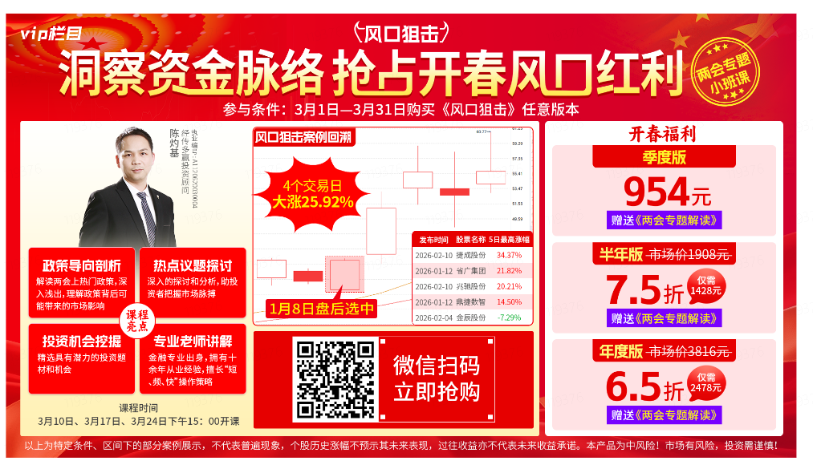
风口狙击

Slide 9
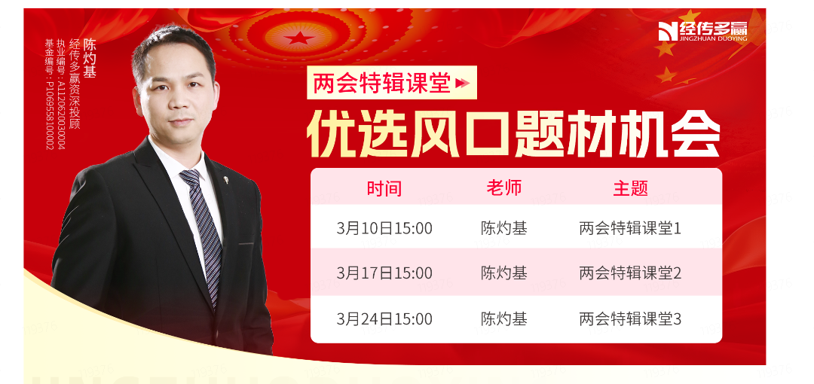
两会特辑课堂

Slide 10
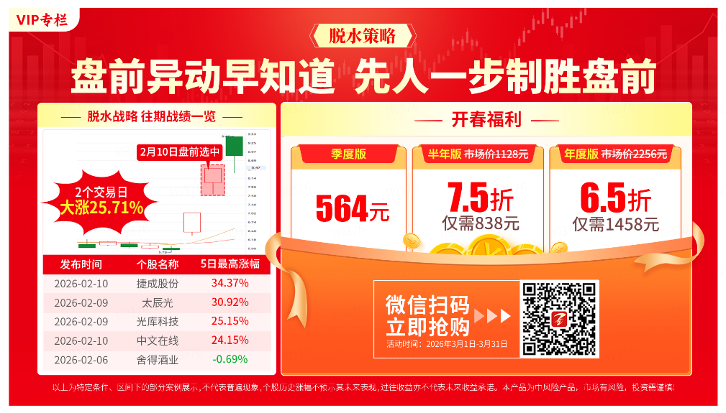
脱水策略

Slide 11


Slide 12

第三个“国九条”

Slide 13


Slide 14

经传好课

Slide 15


